Slide 1
REUNIÓN CON PADRES DE FAMILIA PRIMER GRADO
MARTES 18 DE AGOSTO DE 2020

Slide 2
AGENDA
I. BIENVENIDA Y PRESENTACIÓN DEL PERSONAL
II. INICIO DE CLASES
III. FORMAS DE TRABAJO A DISTANCIA
IV. HORARIO Y CÓDIGOS DE CLASES
V. REUTILIZACIÓN DE CUADERNOS Y MATERIALES
VI. LIBROS DE TEXTO (PRIMER GRADO)
VII. CRITERIOS Y PORCENTAJES DE EVALUACIÓN
VIII. MEDIOS DE COMUNICACIÓN CON LA SECCIÓN SECUNDARIA
IX. TUTORES DE LOS GRUPOS DE PRIMERO.

Slide 3
I. BIENVENIDA
DIRECTORA DE LA SECCIÓN:
LIC. SILVIA TERESA GONZÁLEZ MARTINEZ
COORDINADORA DE LA SECCIÓN:
PSIC. NORMA DALILA AGUAYO JUAREZ

Slide 4
I. BIENVENIDA
DEPARTAMENTO DE ATENCIÓN AL ALUMNO:
PSIC. CONSUELO ARACELI SALAZAR LIRA
SECRETARIA:
LIC. EDITH TAPIA HERNANDEZ

Slide 5
DOCENTE:
LIC. MONTSERRAT ARACELI MOYA GUTIÉRREZ
Español
Correo Institucional
montserrat.moya@colegioosioyocampo.edu.mx

Slide 6
DOCENTE:
LIC. ALEJANDRO ZAMUDIO VÁZQUEZ
Matemáticas
Correo Institucional
alejandro.zamudio@colegioosioyocampo.edu.mx

Slide 7
DOCENTE:
LIC. MA. GUADALUPE VILLEGAS AGUILAR
Inglés Tutora de 1º B
Correo Institucional
guadalupe.villegas@colegioosioyocampo.edu.mx

Slide 8
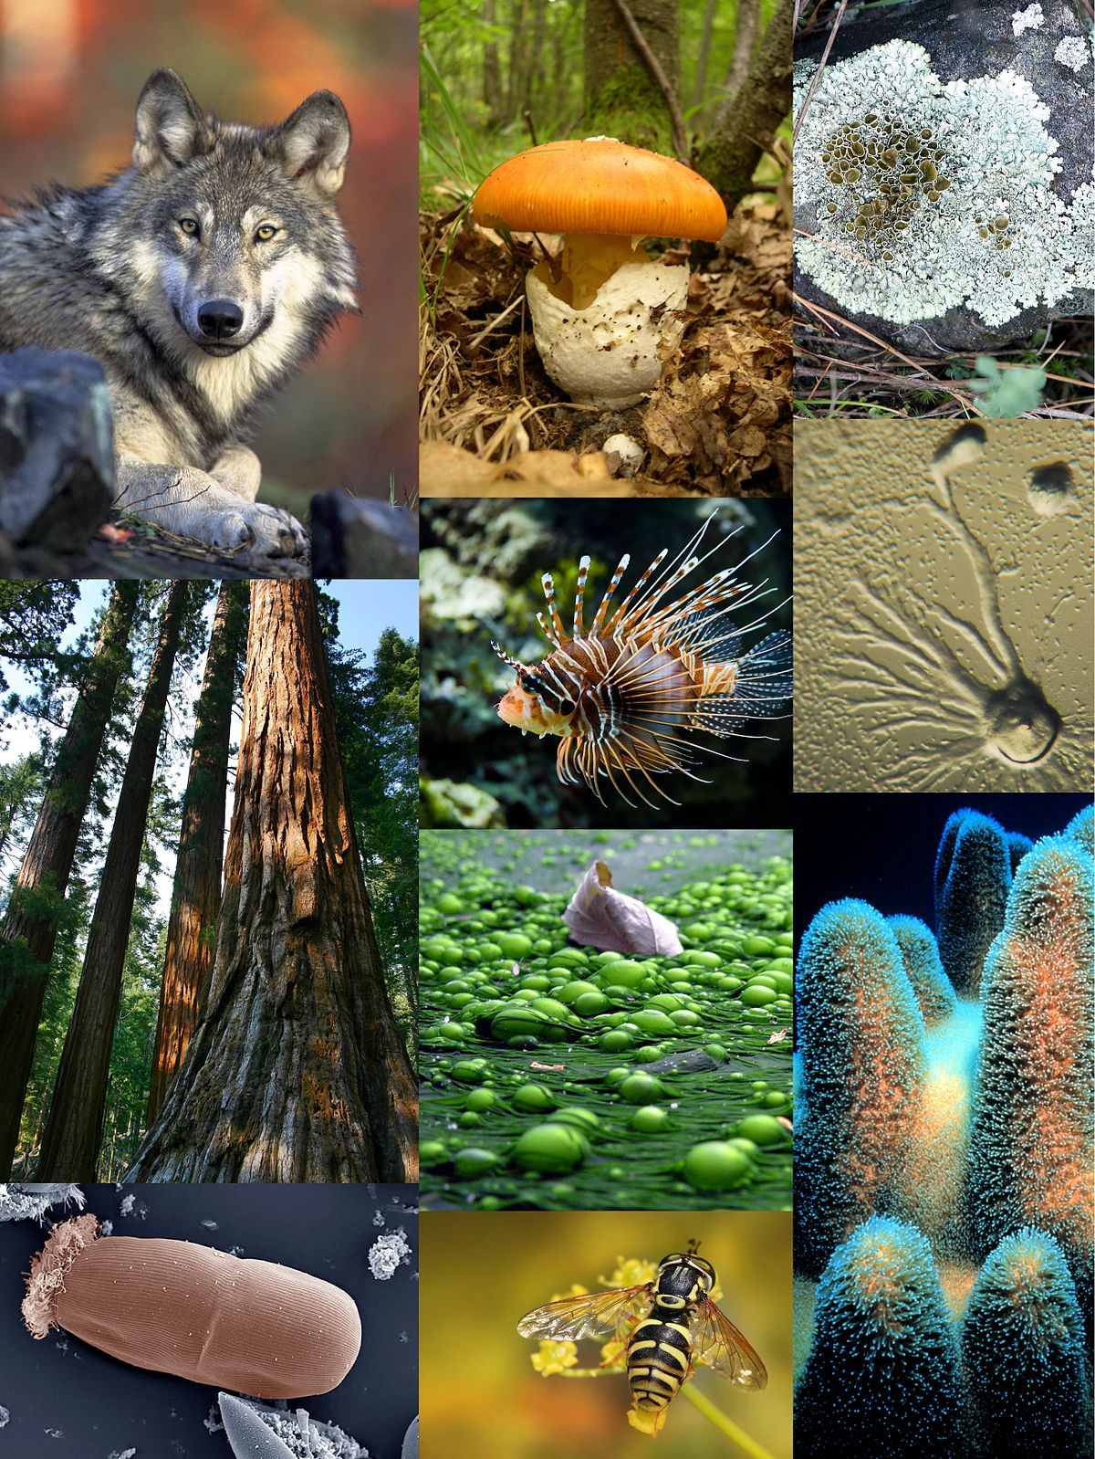
DOCENTE:
ING. JUAN JOSÉ RAMÍREZ RODRÍGUEZ
Biología
Correo Institucional
juan.ramirez@colegioosioyocampo.edu.mx

Slide 9
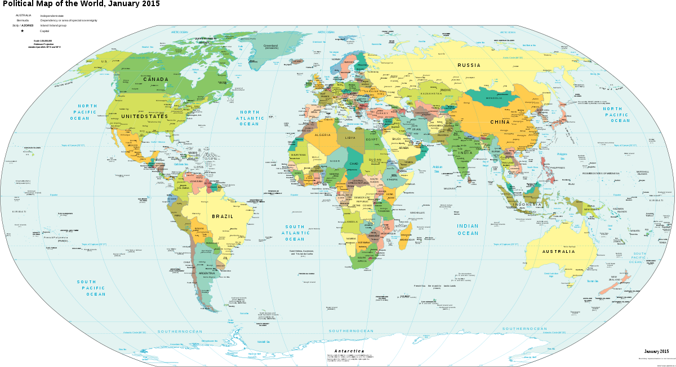
DOCENTE:
LIC. RAFAEL ÁLVAREZ ARMAS
Geografía Historia
Correo Institucional
rafael.alvarez@colegioosioyocampo.edu.mx

Slide 10
DOCENTE:
LIC. JOSÉ EDILBERTO RAMÍREZ RANGEL
FCE Vida Saludable Intellectus
Correo Institucional
edilberto.ramirez@colegioosioyocampo.edu.mx

Slide 11
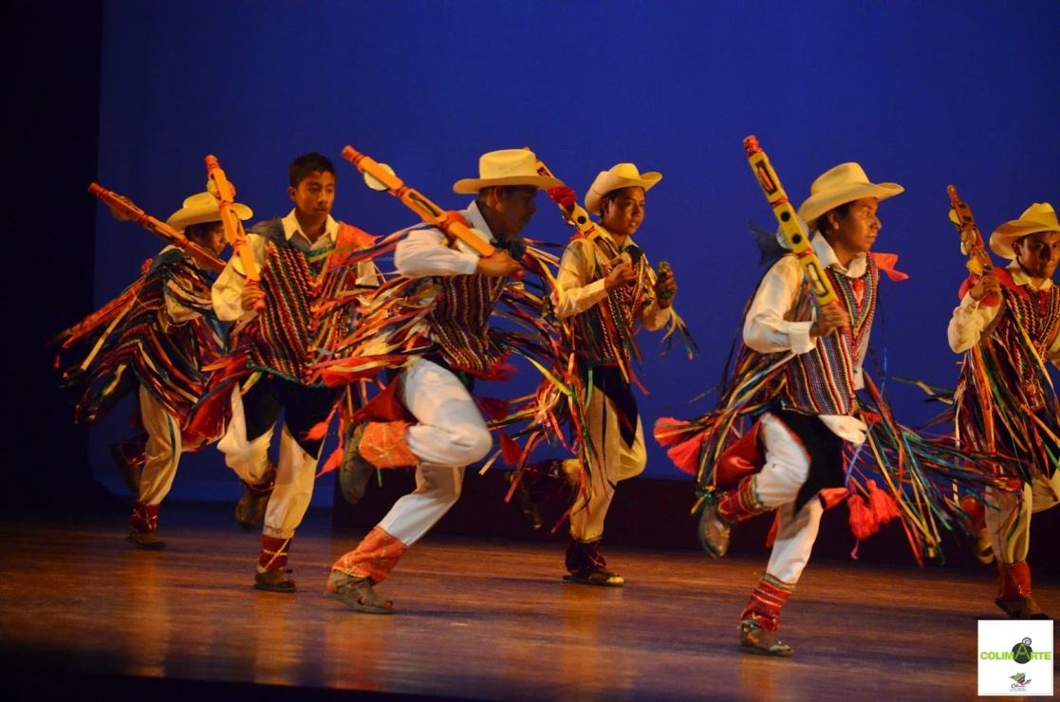
DOCENTE:
LIC. MARTHA ELENA GUTIÉRREZ CASTAÑEDA
Artes danza Fé
Correo Institucional
martha.gutierrez@colegioosioyocampo.edu.mx

Slide 12
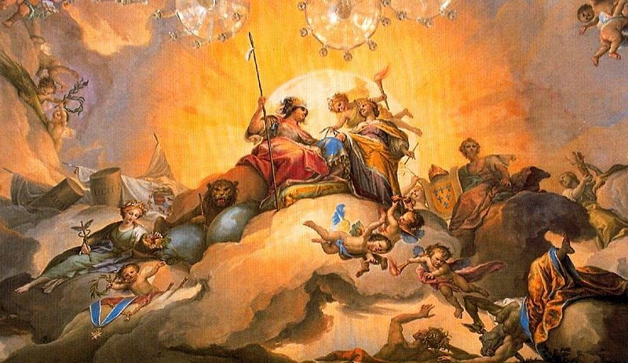
DOCENTE:
LIC. SANTIAGO ULISES ÁLVAREZ JUÁREZ
Artes visuales Tutor de 1ºA
Correo Institucional
santiago.alvarez@colegioosioyocampo.edu.mx

Slide 13
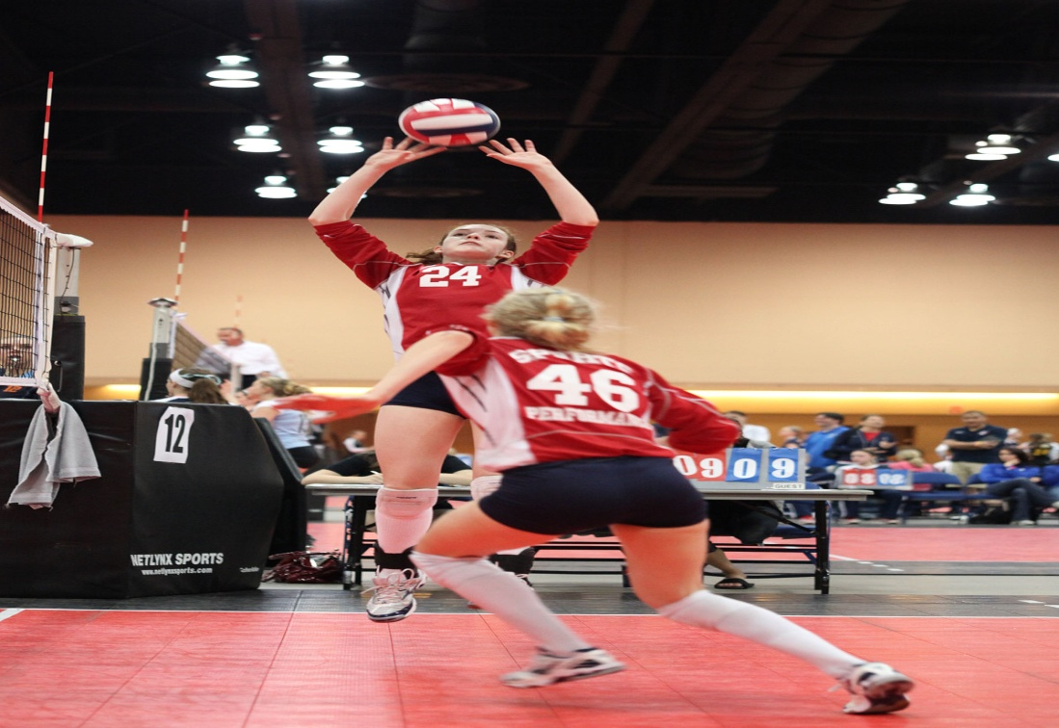
DOCENTE:
LIC. EDUARDO SALVADOR GUTIÉRREZ ALVARADO
Educación Física
Correo Institucional
eduardo.gutierrez@colegioosioyocampo.edu.mx

Slide 14
DOCENTE:
ING. EULALIO ANTONIO GARAY TORRES
Informática
Correo Institucional
eulalio.garay@colegioosioyocampo.edu.mx

Slide 15
DOCENTE:
ING. JUAN VILLEGAS ENRIQUEZ
Robótica
Correo Institucional
Juan.Villegas@colegioosioyocampo.edu.mx

Slide 16
II. INICIO DE CLASES
LUNES 24 DE AGOSTO DE 2020
7:50 AM
MODALIDAD: CLASE EN LINEA
GOOGLE MEET
CORREO GMAIL
MODALIDAD: CLASE VIRTUAL
GOOGLE CLASSROOM (14 sept)

Slide 17
III. FORMAS DE TRABAJO
1.- CLASE EN LÍNEA Y CLASE VIRTUAL
a) Se utilizarán las plataformas de Google, Meet y Classroom, así como el correo electrónico Gmail, durante la permanencia del confinamiento y hasta que las autoridades de salud y educativas den la indicación de volver a las clases presenciales.
b) Se brindará capacitación sobre el uso de las herramientas mencionadas, durante el desarrollo de la asignatura de Informática, con una duración de tres semanas.

Slide 18
III. FORMAS DE TRABAJO
c) En el resto de las asignaturas, la primer semana se enfocará en la atención socioemocional de las alumnas y los alumnos.
d) Las dos siguientes semanas, el trabajo estará representado por un refuerzo de los aprendizajes obtenidos en el ciclo escolar pasado.

Slide 19
III. FORMAS DE TRABAJO
e) A partir del lunes 14 de septiembre de 2020, las clases en línea iniciarán con el trabajo de planes y programas de las asignaturas.

Slide 20
IV. HORARIOS Y CÓDIGOS DE CLASE
1.- HORARIOS DE CLASE
Se les proporcionará el horario virtual correspondiente. Cada clase tendrá una duración de 40 minutos, con 10 minutos destinados a preparar su siguiente clase.
Es preciso aclarar que este horario estará vigente sólo durante las clases en línea y virtuales.
b) Cada clase integrará un código (ejemplo: zxc-bnml-stg), mismo que utilizará el alumno para unirse a la misma, a través de la plataforma Meet.

Slide 21
V. REUTILIZACIÓN DE CUADERNOS Y MATERIALES
Se proporcionó una lista de útiles escolares, no obstante, pueden reutilizar los cuadernos y materiales que a su juicio se encuentren en buen estado y de acuerdo a los requisitos establecidos, en cuanto al color del forro por asignatura y la etiqueta con los datos personales, la materia, grado y grupo.

Slide 22
VI. LIBROS QUE SE UTILIZARÁN EN EL PRESENTE CICLO ESCOLAR
Hubo una reducción sustancial en los libros que los docentes emplearán para impartir sus clases, tomando en cuenta las circunstancias del momento actual. En este sentido, los libros de texto que se utilizarán serán los siguientes:
Geografía
Biología
Inglés
Intellectus
Robótica

Slide 23
VII. CRITERIOS Y PORCENTAJES DE EVALUACIÓN
EXAMEN/PROYECTO…………40 %
ACTIVIDADES Y TAREAS…….50 %
PARTICIPACIÓN…………….…10 %

Slide 24
VIII. MEDIOS DE COMUNICACIÓN CON LA SECCIÓN SECUNDARIA
DIRECCIÓN Y COORDINACIÓN DE LA SECCIÓN SECUNDARIA
TELÉFONOS DEL COLEGIO…..4181820636 Y 4181825089.
PÁGINA WEB DEL COLEGIO..............................
……..www.colegioosioyocampo.edu.mx
► CORREO DE LA SECCIÓN SECUNDARIA…………….. seccionsecundariaosio@gmail.com

Slide 25
IX. TUTORES DE LOS GRUPOS:
PRIMERO A: SANTIAGO ULISES ÁLVAREZ JUÁREZ
PRIMERO B: MARÍA GUADALUPE VILLEGAS AGUILAR.

